Slide 1
2DGP 최종발표
2014182049 김승범

Slide 2
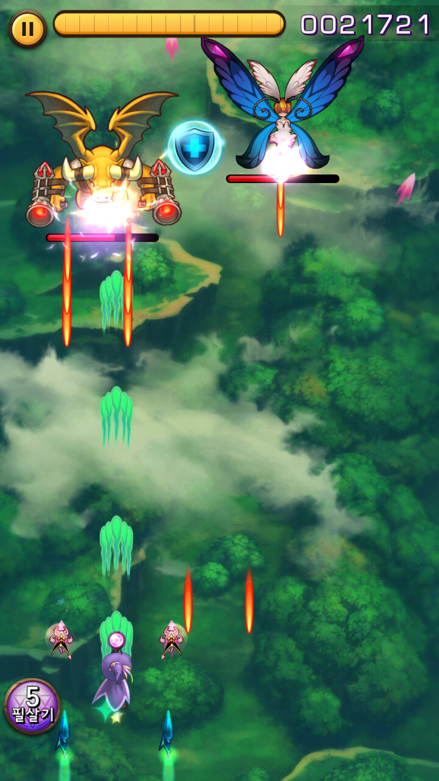
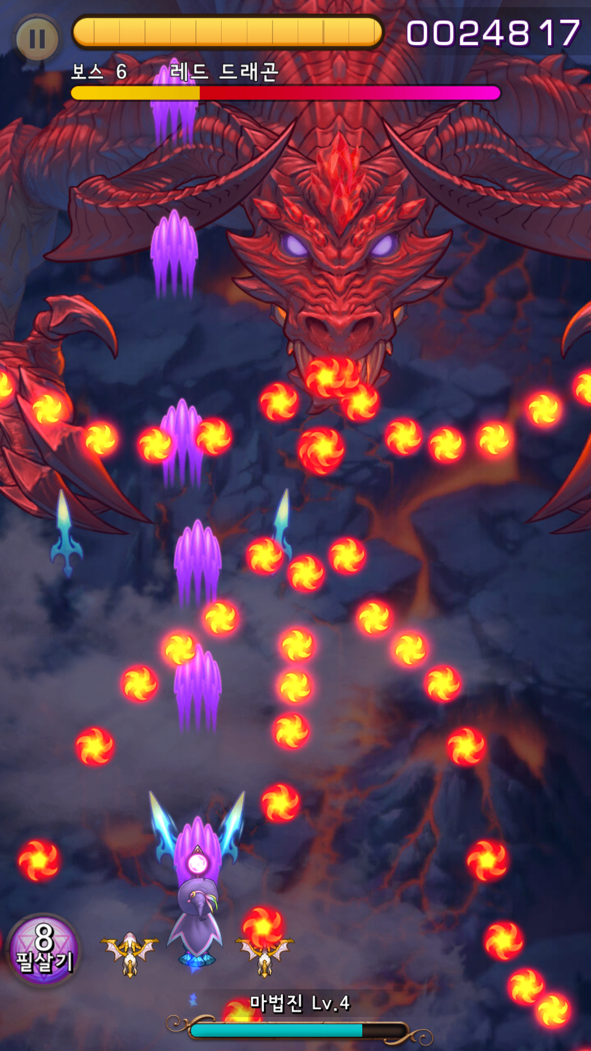
게임 소개
종 스크롤 액션 슈팅게임
플레이어가 체력이 다 할때까지 게임진행
상점을 통해 플레이어 강화

Slide 3
개발진척도
내용 | 범위 | 개발완료 범위 | 진척도
캐릭터 컨트롤 | 8방향(상하좌우, 대각선) 키보드를 사용하여 캐릭터 정면 방향으로 사격 | 8방향 이동, 사격, 폭탄 구현 | 100% + α
맵 | 맵 테마 5가지(초원, 눈, 바다, 용암, 성) 보스 클리어 시 변경 | 맵 무한 스크롤, 맵 테마 한가지만 구현 보스 클리어 시 스크롤 이동 속도 증가 | 40%
적 AI | 적1) 앞으로 다가오며 원거리 공격 적2) 제자리에서 좌우이동 하면서 원거리 공격 보스) 고유의 스킬 공격 및 패턴 적) 패턴 추가 보스)다양한 패턴 및 보스 종류 추가 | 적 5종, 나오는 패턴 10가지 구현 보스 1종, 고유 패턴 6가지 구현 | 80%
난이도 | 난이도는 보스를 잡게 되면 점차 오른다. 적과 보스의 체력과 공격력이 증가된다. | 난이도 시스템 (난이도 증가시 나오는 딜레이, 체력, 공격력 등 증가) 구현 | 100%
게임 기능 | 근접공격은 데미지 없음 적과 보스 격파 시 그에 비례하는 골드 및 점수 획득 보스 격파 시 상점을 이용할 수 있으며 골드를 이용하여 능력치 Upgrade 가능 능력치 Upgrade시 슈팅 이펙트 변경 및 데미지 상승 또한 이속과 체력도 증가 아이템 및 강화 상점 이용 | 근접공격 없음, 골드, 점수 구현 상점기능 구현 업그레이드 시스템 구현 UI 구현 | 100%
사운드 | 슈팅, 피격, 적군, 보스 등 약 4종 이상 | 보스, 피격, 슈팅, UI(버튼, 클릭) 사운드 구현 | 90%
애니메이션 | 플레이어 비행, 적, 보스 등 약 3종 이상 | 보스 애니메이션 X 플레이어 적군 3종 애니메이션 O 탄막 3종 애니메이션 O | 100%

Slide 4
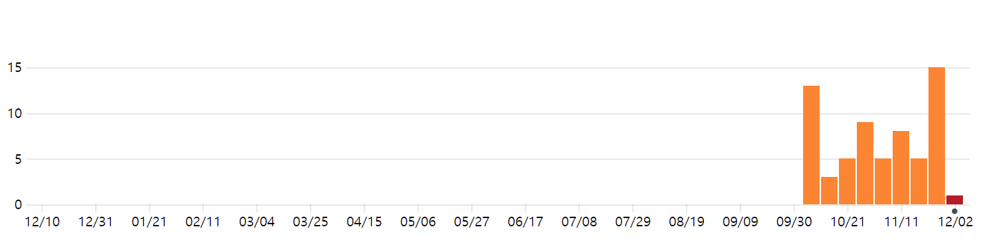
Commit 통계
주 | Commit 횟수
Week of Oct 7 | 13
Week of Oct 14 | 3
Week of Oct 21 | 5
Week of Oct 28 | 9
Week of Nov 4 | 5
Week of Nov 11 | 8
Week of Nov 18 | 5
Week of Nov 25 | 15
Week of Dec 2 | 1

Slide 5
평가
<잘된 점>
효율적인 게임 오브젝트 관리 구현
유동적인 충돌 매니저, 직선 〮 곡선 이동
보스에 애니메이션을 쓰지 않고 위치 이동만을 이용하여 자연스러운 움직임 구현
UI 조작에 맞게 게임 오브젝트에 데이터 파싱
<아쉬운 점>
정교한 충돌 처리 구현(예를 들면 한 오브젝트에 여러 개의 rect를 만들어 충돌처리)을 못한 점
보스와 맵 테마 종류가 다양하지 못한 점
컨셉에 맞는 리소스 수집 및 편집 작업을 많이 하지 못한 점
자연스러운 사운드 구현을 하지 못한 점

